Slide 1

앱 가맹점 직원 사용매뉴얼
2022. 1. 26

Slide 2
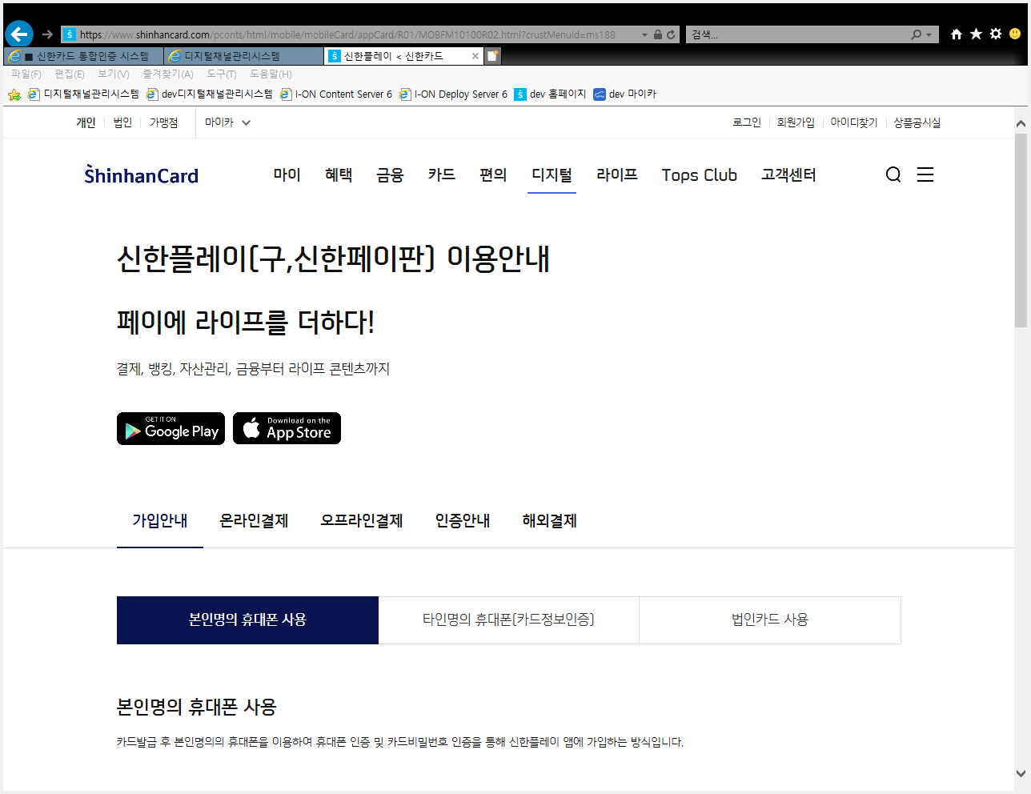
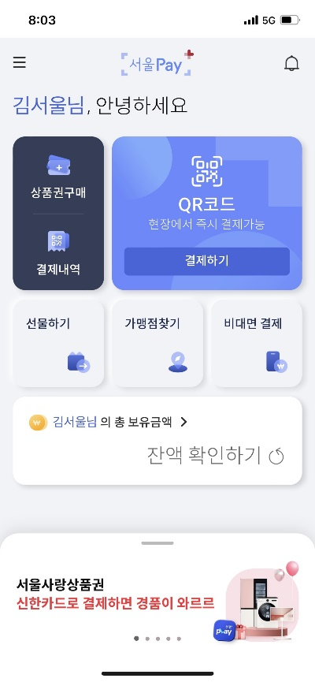
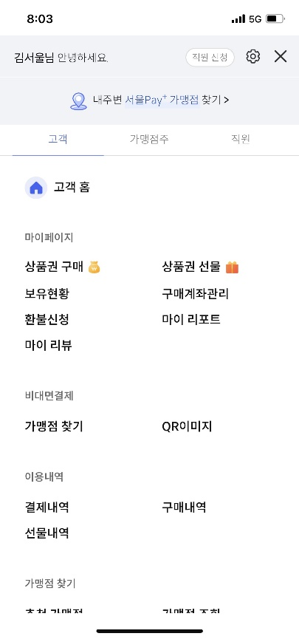
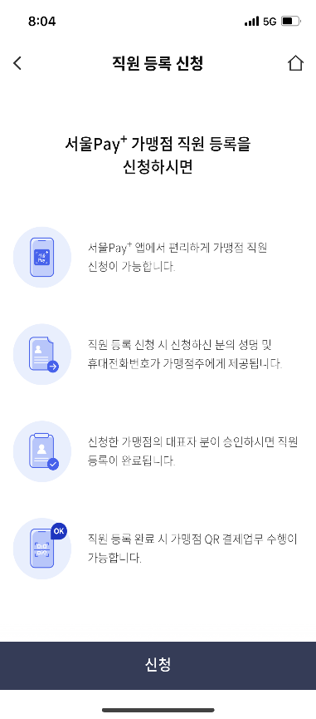
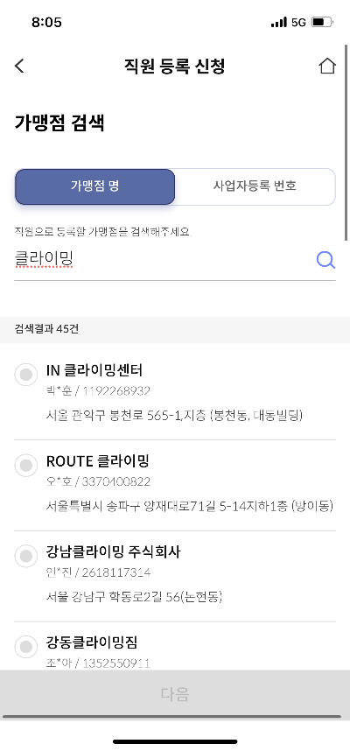
가맹점직원
직원신청1 | 홈 메뉴 | 결제 | 혜택
가맹점 직원은 가맹점주에게 직원신청을 할 수 있고, 가맹점주가 승인하면 직원메뉴를 이용할 수 있습니다.
STEP1 메뉴선택 | STEP2 직원신청 선택 | STEP3 신청 선택 | STEP4 가맹점 검색

Slide 3
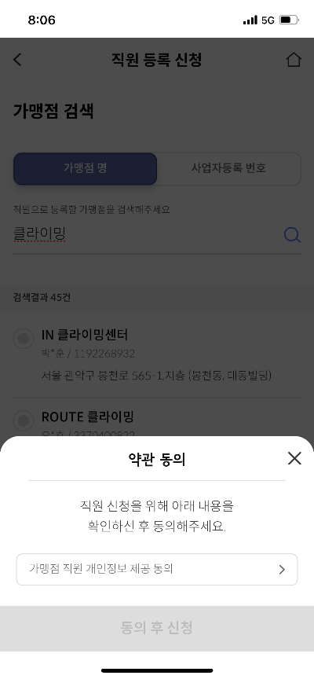
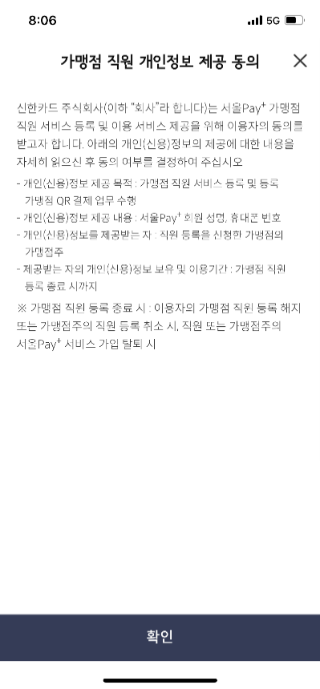
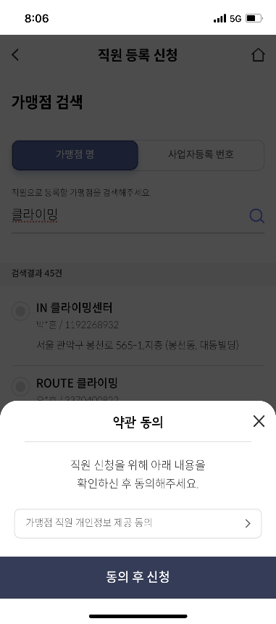
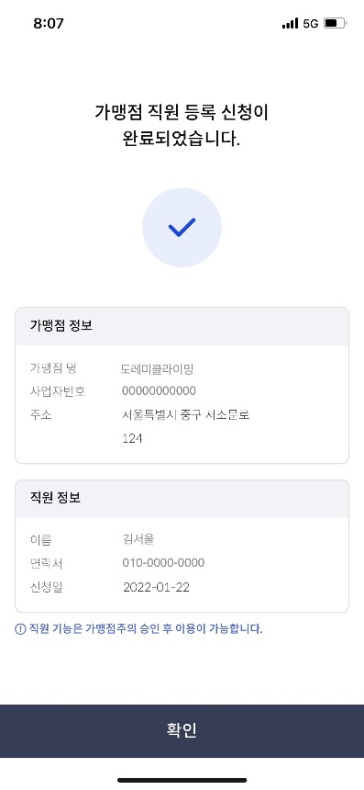
가맹점직원
직원신청2 | 홈 메뉴 | 결제 | 혜택
가맹점 직원은 가맹점주에게 직원신청을 할 수 있고, 가맹점주가 승인하면 직원메뉴를 이용할 수 있습니다.
STEP5 가맹점 선택 | STEP6 가맹점 직원 개인정보 제공 동의 확인 | STEP7 동의 후 신청 | STEP8 직원 등록 신청 완료

Slide 4
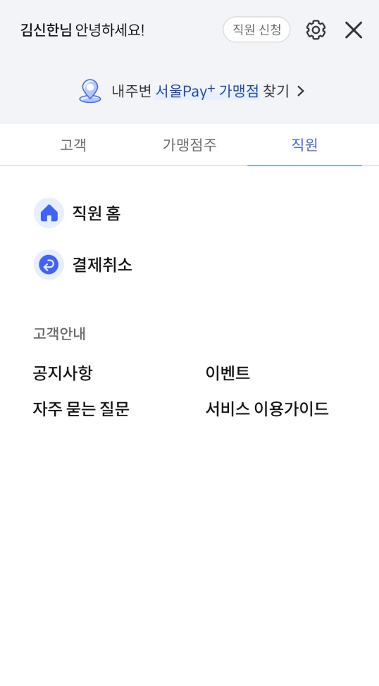
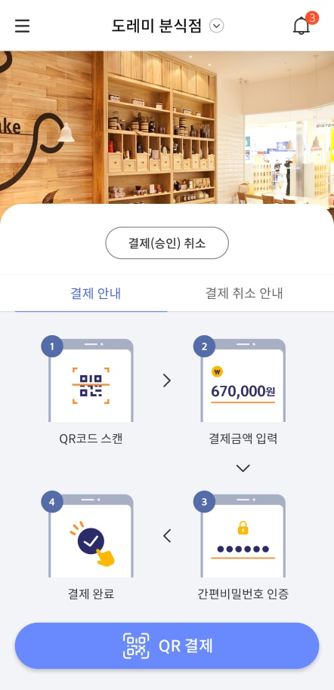
가맹점직원
직원신청 | 홈 메뉴 | 결제 | 혜택
가맹점 직원은 가맹점주에게 직원신청을 할 수 있고, 가맹점주가 승인하면 직원메뉴를 이용할 수 있습니다.
앱 메뉴1 가맹점주 직원 전체 메뉴 | 앱 메뉴2 가맹점 직원 홈 메뉴

Slide 5
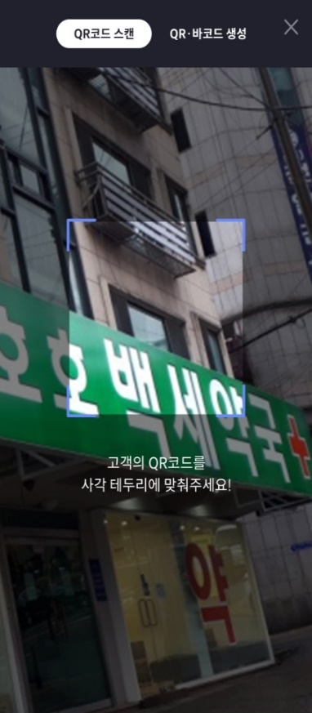
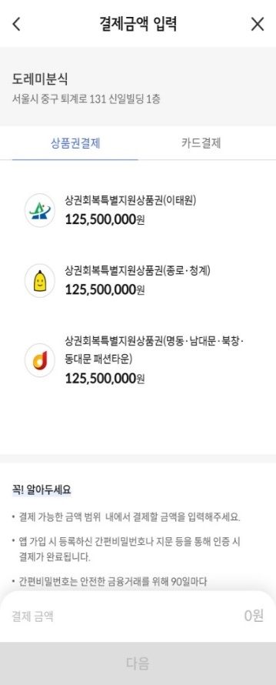
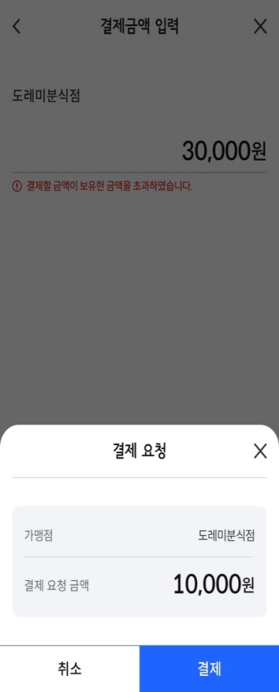
가맹점직원
직원신청 | 홈 메뉴 | 결제1 | 혜택
구매한 상품권으로 서울pay+ 가맹점에서 결제하고 이용내역 확인이 가능합니다.
가맹점QR스캔(MPM)
1. 가맹점 고정형QR 을 이용고객이 스캔하여 결제 ①②
2. 가맹점주나 직원이 서울Pay+ 앱에서 생성한 가맹점 QR을 이용고객이 스캔하여 결제
STEP1 MPM: QR코드 스캔 | STEP2 결제할 상품권 선택 | STEP3 결제금액 입력 및 결제 완료

Slide 6
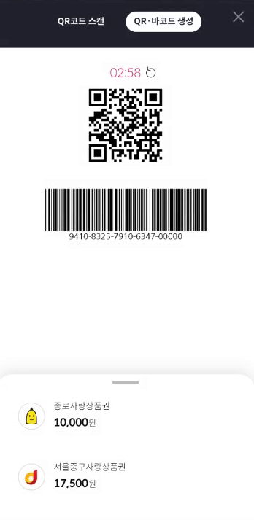
가맹점직원
직원신청 | 홈 메뉴 | 결제2 | 혜택
구매한 상품권으로 서울pay+ 가맹점에서 결제하고 이용내역 확인이 가능합니다.
고객QR생성(CPM): 이용고객이 서울Pay+앱에서 생성한 QR을 가맹점에 제시하여 가맹점이 QR이나 바코드를 스캔하여 결제
STEP1 CPM: 이용고객의 QR 또는 바코드 스캔 | STEP2 결제할 상품권 선택 | STEP3 결제금액 입력 및 결제 완료

Slide 7
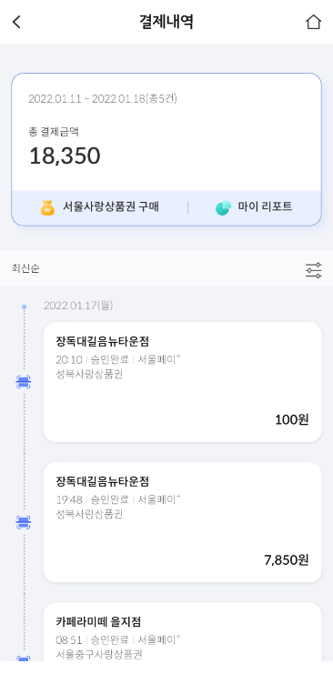
가맹점직원
직원신청 | 홈 메뉴 | 결제3 | 혜택
가맹점주는 가맹점홈에서 승인내역/승인취소, 매출내역/매출취소를 하실 수 있습니다.
가맹점직원은 가맹점 직원 전체메뉴나 홈에서 승인내역확인과 승인취소를 하실 수 있습니다.
앱 메뉴1 가맹점직원 전체 메뉴 | 앱 메뉴2 승인내역 확인 | 앱 메뉴3 승인취소 및 매출취소
수급 예정
승닌내역
취소하시고자 하시는 해당 거래내역을 선택하셔서 승인취소를 하실 수 있습니다.
1. 승인취소:
당일 이용한 거래건에 한하여 당일 승인취소가능
※ 반드시 서울페이앱을 통하여 승인취소나 매출취소가 되어야 합니다. 신한카드 고객센터를 통하여 취소요청을 하실 경우 이용자의 상품권한도가 복원되지 않습니다. 이부분은 빠르게 개선하도록 하겠습니다.

Slide 8
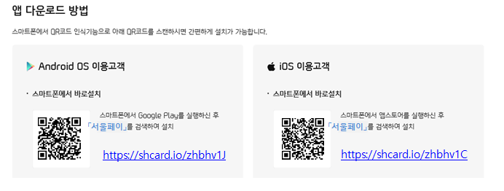
꼭! 알아두세요 | ▲
서울사랑상품권은 서울Pay+, 신한SOL, 티머니페이, 머니트리 앱에서 구매와 결제가 가능합니다.
1만원 이상 만원 단위로 70만원까지 구매됩니다.
기간 제한 없이 구매취소 가능하며, 계좌구매건에 한해 60% 이상 사용시 환불 가능합니다.
신용카드 구매건은 구매취소만 가능하고, 환불 및 선물하기가 불가합니다.
회원 가입 시 상품권별 초기 보유한도는 50만원이고, 구매계좌 등록 시 200만원으로 증액됩니다.
정책수당 지급액은 보유한도에 포함되지 않습니다.
기존 제로페이 가맹점(2021년 이전 가입) 및 2022년 이후 신규 서울사랑상품권 가맹점에서 사용 가능합니다.
백화점, 대형마트, 유흥주점 등 일부 업종, 연 매출액 10억원을 초과하는 입시학원 등은 서울페이플러스 가맹점 신청이 불가합니다.
가맹점 대금지금은 이용일 D+2 입니다.

